Slide 1
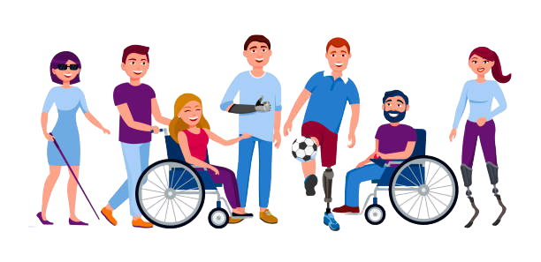
Основни проблемни зони на хората с увреждания
Дом за пълнолетни лица с физически увреждания
„Ильо войвода“

Slide 2
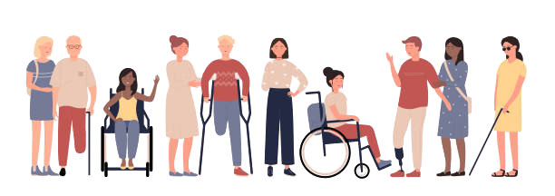
Инвалидност
Невъзможност за самостоятелно организиране на дейностите от ежедневен живот
Намалена работоспособност над 71% с експертно решение на ТЕЛК
Нямат близки и роднини, които да се грижат за тях
Трудности в отглеждането в домашна среда
Ниска финансова осигуреност

Slide 3
Специфика на проблемите на хората с увреждания
Ограничени социални контакти и достигане на пълна изолация
Ограничена или намалена физическа активност
Нисък индекс на самостоятелно обслужване
Физиологични и психологични промени

Slide 4
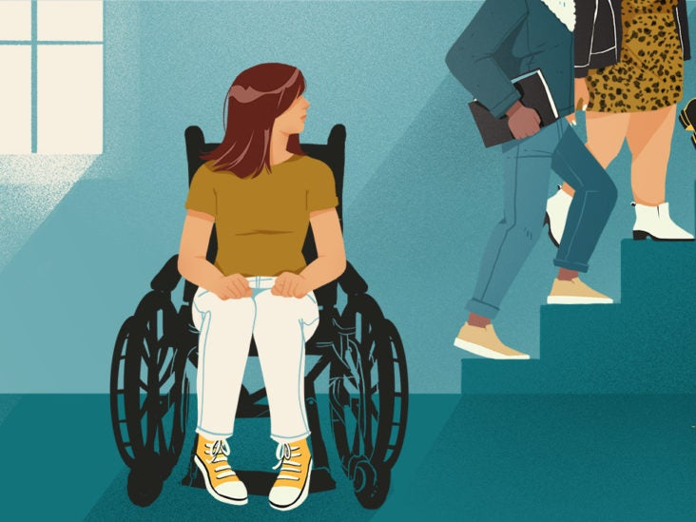
Основни проблемни зони
Социално изключване, дискриминация, отпадане от семейството, трудности в общуването
Здравеопазване
Социални услуги, деинституционализация, заетост

Slide 5
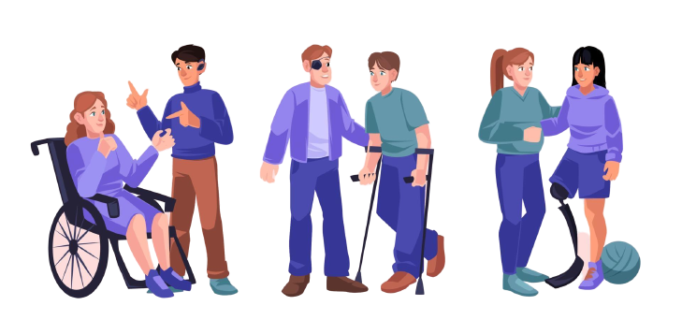
Методи за справяне с проблемните зони
Повишаване на степен на информираност и съпричастност към проблемите на хората с увреждания
Медицинско обслужване
Рехабилитация
Спомагателни услуги
Достъп
Образование
Трудова заетост
Социално осигуряване
Семеен живот и личен интегритет

Slide 6
Благодаря, Ви!
Дом за пълнолетни лица с физически увреждания
„Ильо войвода“

